Slide 1
Etaleren
Aksana Dubinets

Slide 2
Hoe etaleer je jezelf
Hoe wil je dat andere mensen jou zien?
Maak een Moodboard over jezelf
Denk hierbij aan:
Je uitstraling
Hoe kleed je jezelf
Je houding (open/gesloten, sta je recht of beetje scheef)
Wat zijn jou hobby's
Welke kleur past bij jou
Ben je stoer, chic, hippie, skater of iets anders

Slide 3
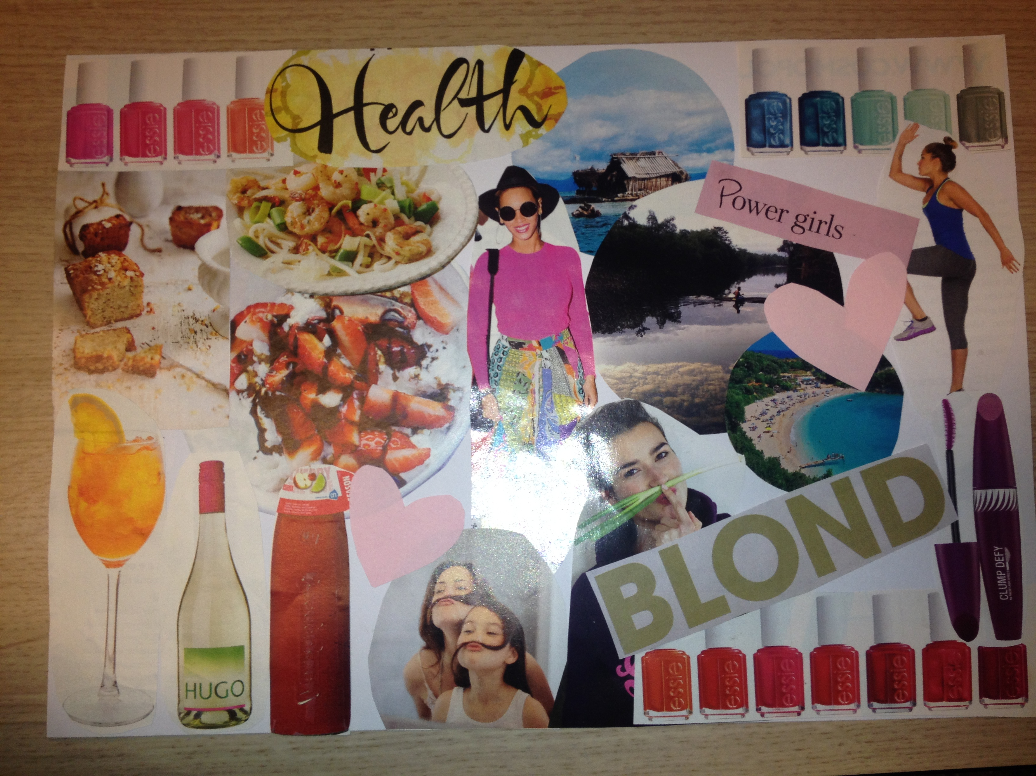
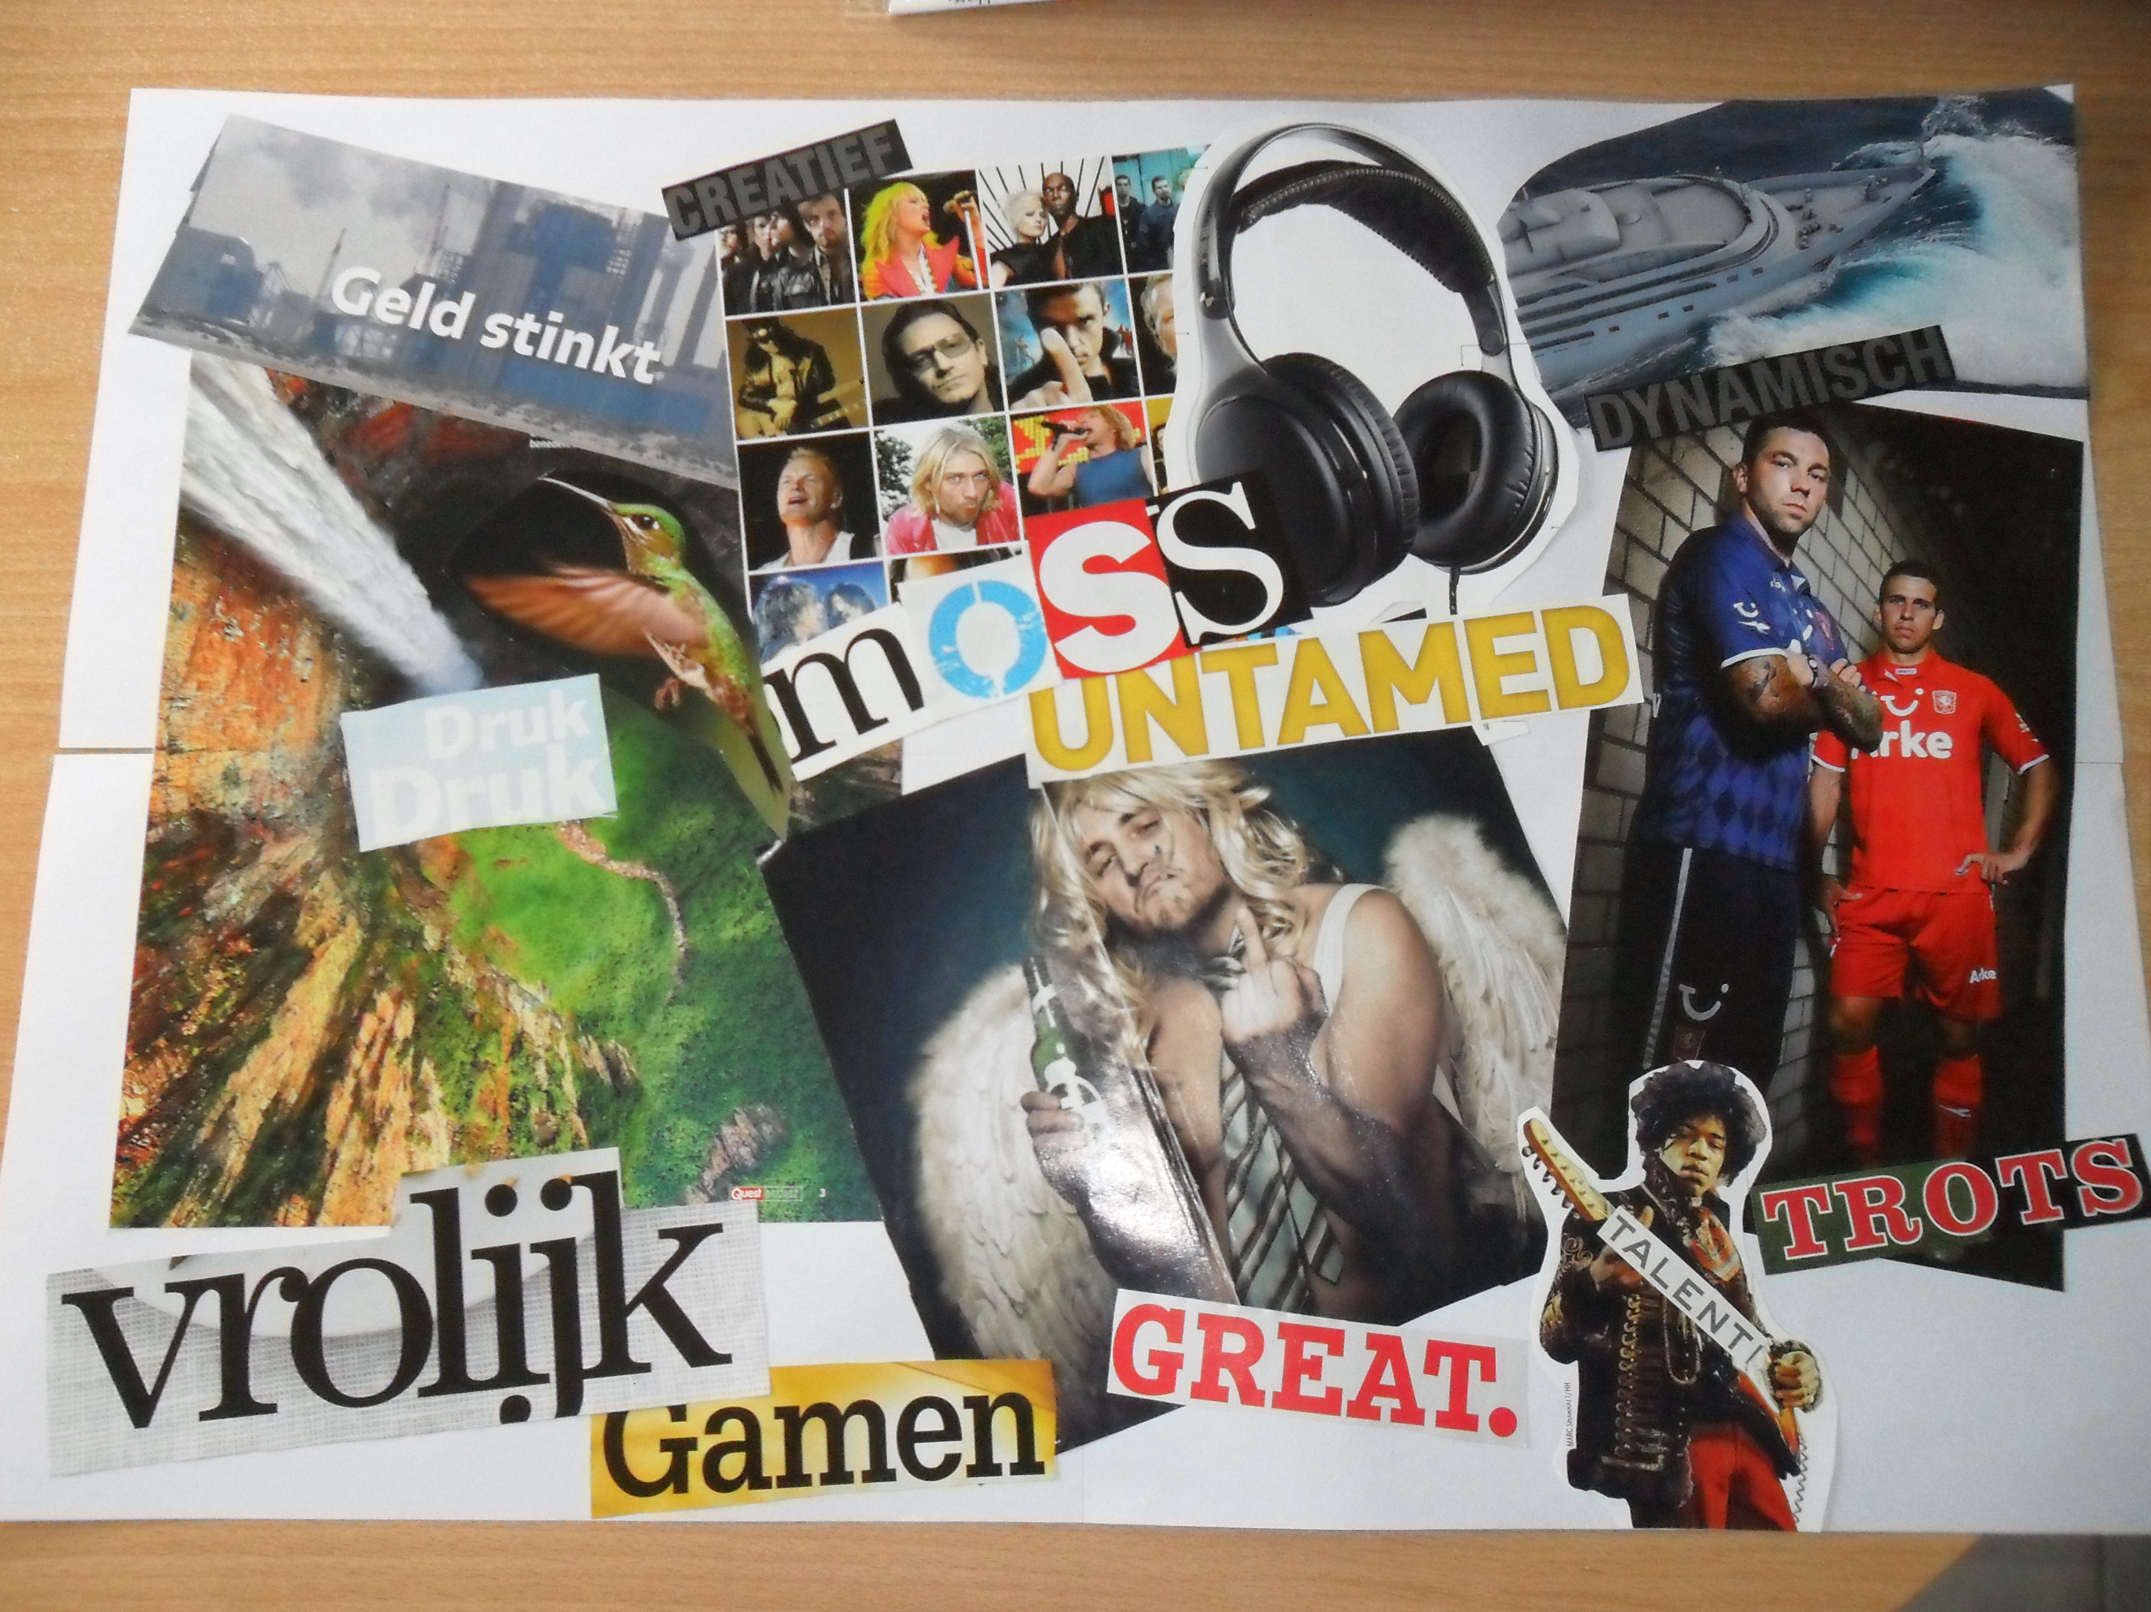
Voorbeeld moodboard

